Slide 1
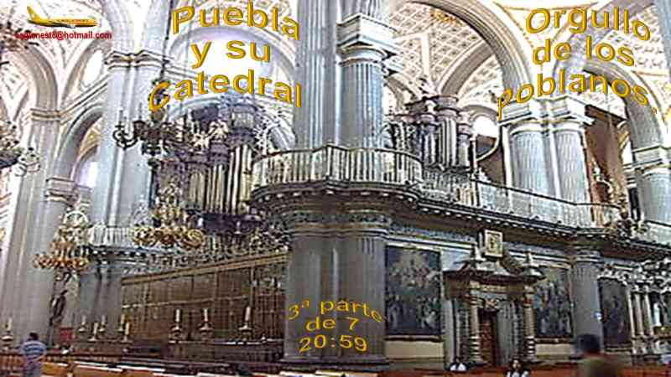

Slide 2
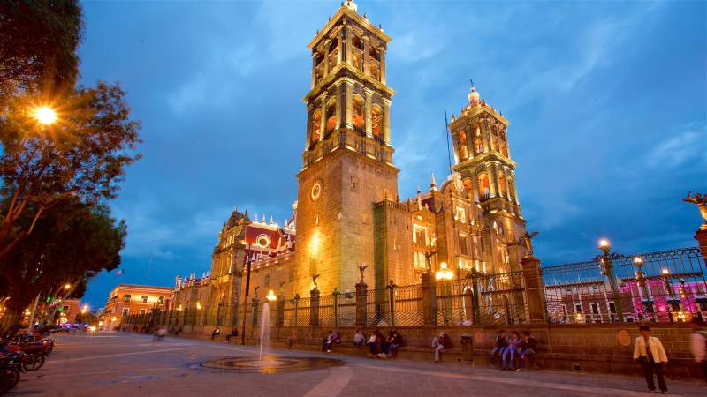



eaglenest8@hotmail.com
Puebla
y su
Catedral .
Orgullo
de los
Poblanos…
3ª parte´ de 7
20:59
____________________

Slide 3
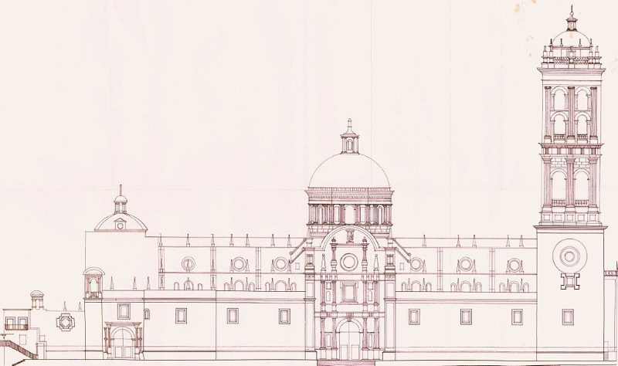
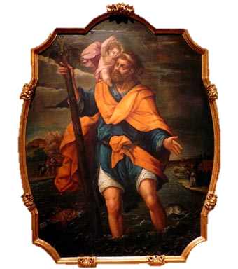
Portada del costado Norte
La puerta que da hacia la Plaza Mayor
se llama de San Cristóbal por Cristóbal de Licia quien es patrono, entre otras cosas,
de todas las entradas y salidas,
pues había detrás de la puerta una gigantesca estatua de este santo hecha de madera
ya desde la inauguración de la Catedral (1649)
hasta los tiempos del intendente Manuel de Flon Conde de la Cadena (1786-1811) cuando fue retirada,
hoy en su lugar se halla un lienzo en gran formato
del mismo santo y la estatua se guarda
en el templo de Santiago.

Slide 4
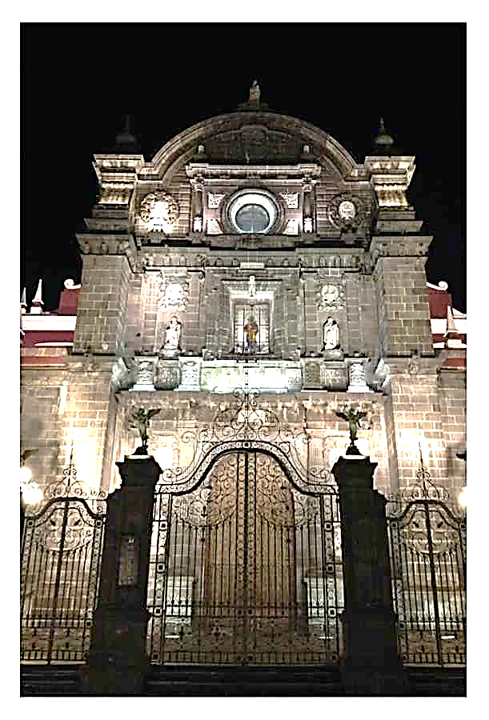
La portada que da hacia el Norte tiene de alto aproximadamente 30 metros de altura, consta de tres cuerpos,
el primero es de orden dórico con cuatro columnas estriadas y sus capiteles con ovos tallados en su cuarto bocel, rematan en cornisas bien proporcionadas sin triglifos; en los intercolumnios hay repisones con nichos
bien definidos rematados con conchas y en él se hallan dos estatuas de San Juan Evangelista y San Mateo,
de tamaño natural y de Villería; la imposta del arco corre a los lados, también hay medallas con retratos
de reyes fundadores en bajo relieve y piedra blanca y de lo mismo unos niños que adornan las enjutas del arco.
El segundo cuerpo es de orden jónico que parte de un pedestal muy adornado,
lo constituyen cuatro pilastras, dos en cada lado, y al centro una ventana
con marco tallado de buen gusto, y los intercolumnios tienen nichos
y medallas con las estatuas de San Lucas y San Marcos.
Continúa hacia arriba con una cornisa, esta sí, adornado su friso con triglifos,
a su lado corren dos magníficos postes que dan al conjunto un aspecto majestuoso.
El remate de los postes sirven para recibir un arco que cubre al tercer
y último cuerpo, este rompe de la cornisa del segundo y lo forman
dos columnas corintias sobre pedestales con su cornisa y frontis.
La arquitectura de esta portada es considerada obra maestra
por su trabajo de cantería por lo que no sin razón tiene grabado en el pedestal (Hoc opus, Hic labor).

Slide 5
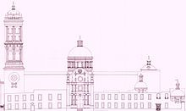
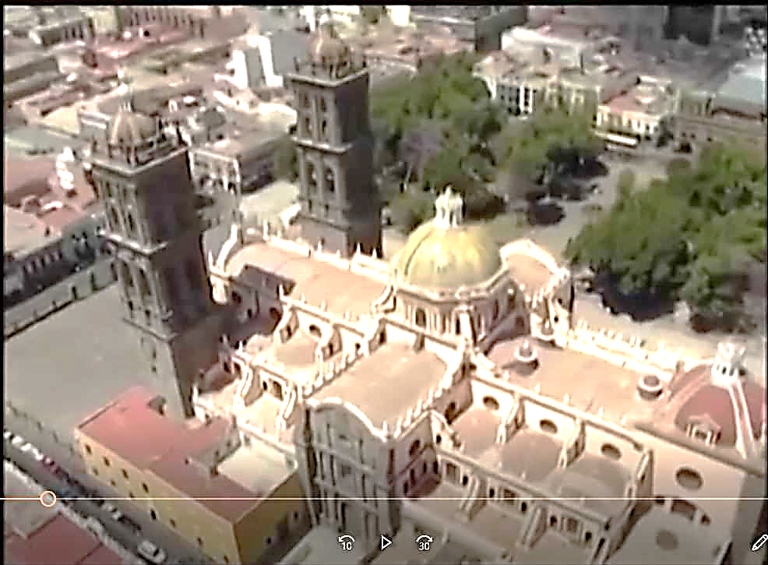
Portada del costado Sur
Las portadas norte y sur son similares
en arquitectura aunque varían en detalles,
siendo la Sur más sencilla sin estatuas ni adornos.
La reja de este acceso fue construida
por José Mariano Saavedra.
Esta última está ubicada frente a la Casa de la Cultura, antiguo Seminario,
y su atrio solo tiene el ancho de la portada por estar encajonada en ambos lados por construcciones de la misma iglesia.
Plano
de la
fachada Sur
Fue abierta al público en septiembre de 2010 después de haber permanecido cerrada por más de 50 años.

Slide 6
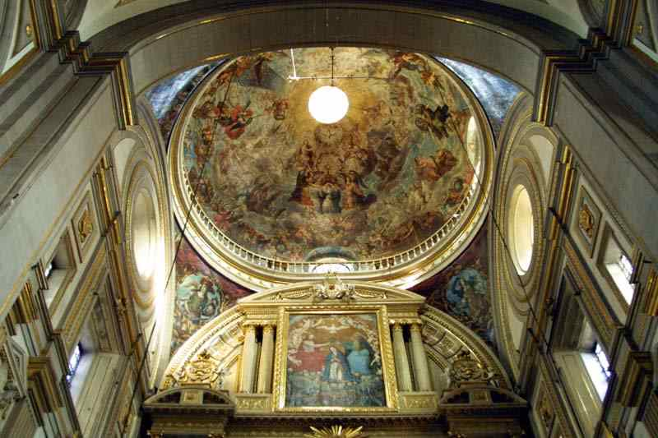
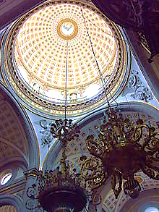
Cúpulas Mayor y la de los Reyes
Esta cúpula luce mucho de noche cuando la iglesia está iluminada.
La cúpula principal que desde el piso a su linternilla mide 43 m
de altura, muestra en los nichos junto a las ventanas
a los evangelistas y profetas mayores, está adornada con casetones
y en sus pechinas los relieves en estuco de los arcángeles
Miguel, Gabriel, Rafael y Uriel.
El candil principal es de tumbaga,
obra del francés Georges Clere, en 1892.
Es de media naranja y se eleva majestuosa sobre el crucero
siendo su sotabanco octagonal con tres pilastras jónicas
en cada ángulo y en su cornisa en los cuatro muros de los frentes
se ven otras tantas ventanas, la superficie exterior incluyó
un revestimiento de azulejos amarillos y verdes de terracota
en cuyos tres cuarteles lucen igual número de estrellas repartidas
a iguales distancias, y remata con una graciosa cúspide
y una estatuilla de la Concepción
La cúpula de la capilla de los reyes es de menor tamaño,
su cascarón tiene cuatro ventanas y otras tantas escalerillas,
entre cada una remata con una estatuilla de San José.

Slide 7
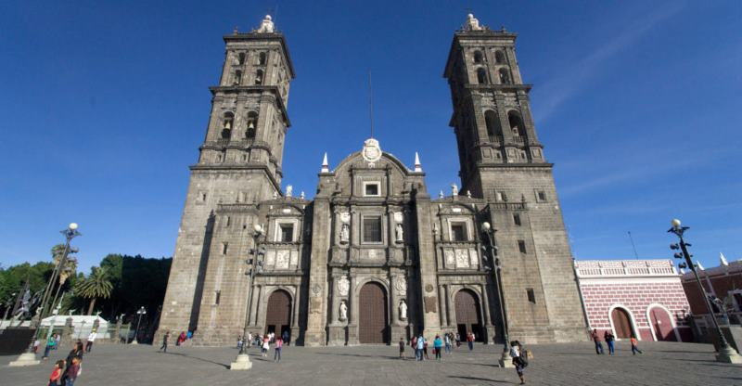
Atrio
El lugar lo ocupaba con probabilidad
la Iglesia Mayor antecedente de la actual,
que después cuando fue demolida aquella, permanecieron los escombros un tiempo
mientras se construía la catedral,
Veytia que nació en 1718 los vio,
y Bermúdez de Castro nacido en 1746 los describe, pero ya no aparecen en el plano de 1754.
Durante la existencia de la Iglesia Mayor en el siglo XVI, se erigía ahí la capilla de los naturales
llamada la capilla de "San Pedro de los indios", y junto a esta unas casas curales donde vivían los sacerdotes pudiendo presenciar desde su balcón las corridas de toros que tenían lugar enfrente,
también había un osario para los huesos que se sacaban del Hospital de San Pedro.
Desaparecidos esos edificios según un plano de 1754, se construyó una nueva capilla para los naturales
y a su costa, esta vez a un lado de la torre sur, tenía forma de cañón compuesto de cuatro bóvedas, sus medidas son 6 m. de alto, 7.5 de ancho, y 15 m. de largo y estuvo dedicada a "Las Lágrimas de San Pedro".
Fue conocida a fines del siglo XVIII y durante el XIX como "Capilla de los Aguadores"
y cuya entrada era por el atrio.

Slide 8
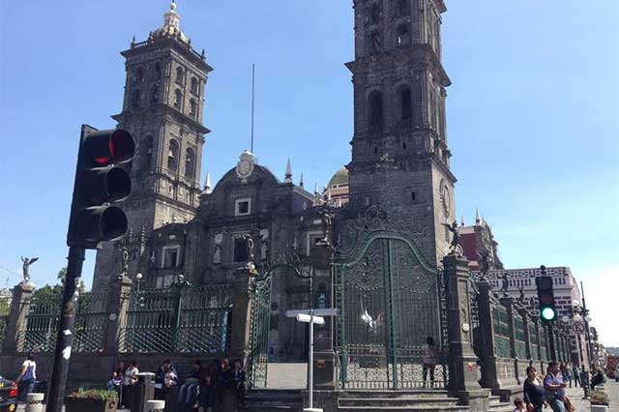
Se cerró al culto en 1890 trasladando la devoción al templo de los Gozos.
Se cancelaron sus arcos y hoy se dedica a bodega.
En 1766, como en la antigua Iglesia Mayor,
se volvió a construir un lugar subterráneo delante de la capilla para los restos mortales
de los naturales.
En el siglo XVIII todo el atrio estaba enlosado
con escalinatas para su acceso
y era circunvalado por postes áticos
en cuyas cúspides había estatuas de santos
y entre los postes 17 columnas toscanas rematadas con leones y escudos
de piedra blanca de Villería.
El enverjado actual se comenzó a construir en 1878, siendo costeado en cada tramo
por donadores particulares de acuerdo a las inscripciones en piedra roja que hoy se aprecian.

Slide 9
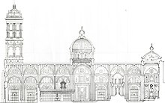
El interior
Corte de la Basílica Catedral
y Sagrario
Como se ha dicho, la planta interior de la catedral
forma un paralelogramo de 97.67 metros de largo,
desde la fachada (puerta del Perdón) a la acera de la calle 2 Sur, de Poniente a Oriente, por 51 metros de ancho, de Sur a Norte;
si hemos de considerar únicamente el templo catedralicio
sin la Mitra, es decir de la fachada al altar de los Reyes
la medida es de 82 metros.
En este espacio se elevan cinco naves en forma de cruz griega:
la nave principal, la del crucero, dos procesionales y dos para las capillas.
Tiene 14 colosales columnas de estilo dórico de casi 15 metros de altura desde el zócalo hasta el capitel,
estriadas todas, 6 pilastras de la misma altura, sostienen las bóvedas y arcos de la nave superior
y 18 columnas empotradas en los muros laterales de 9.78 metros de zócalo a capitel,
sustentan las bóvedas de las naves inferiores.
Todos los pilares cargan el peso de cuarenta bóvedas y dos cúpulas siendo todos de cantera gris que fue traída
de los pueblos vecinos de la ciudad y labrados con una precisión que la obra parece exenta de errores.

Slide 10
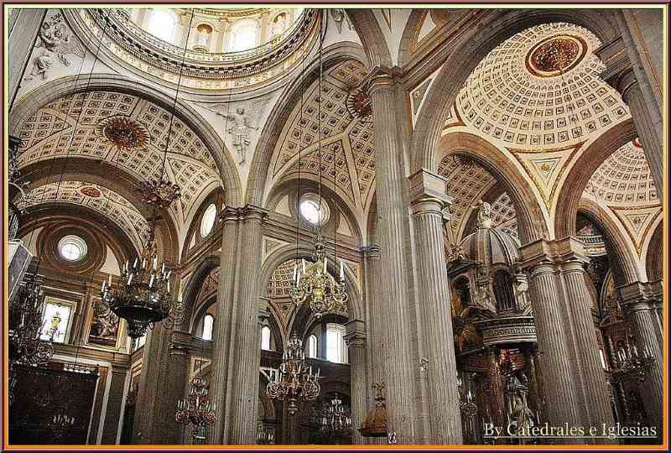
Las 14 columnas aisladas que forman la nave del medio
no son redondas, sino que forman un poste cuadrado
con una columna empotrada en cada faz, tomando en cuenta
esta concepción se tiene que son en total 74 columnas,
y seis pilastrones.
Estos soportan 12 arcos torales visibles y 4 ocultos,
sumando las de naves laterales son en total 30 a la vista
y 4 embebidos en los muros principales.
El cuerpo principal de la catedral tiene dos cúpulas, una sobre el Altar de los Reyes sin domo
y otra con él en el crucero, (la mayor de todas), además de 14 esféricas o de medio plato, que pertenecen
a las naves laterales; a más deben contarse las de las capillas que son 14 del tipo de bóveda baída o de pañuelo,
siendo en total 39, todas adornadas con sus rosetones en el medio y casetones dorados ordenados
de mayor a menor hacia los vértices que se cubren con florones de clavete y a su vez penden los medallones
en cada una a lo largo del templo y dando vuelta al mismo.
A excepción del cascarón de la cúpula mayor hecha de piedra pómez para aligerar su peso,
en las demás se empleó cal y canto.

Slide 11
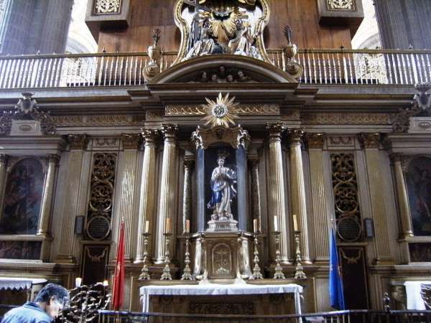
Altar del perdón

Slide 12
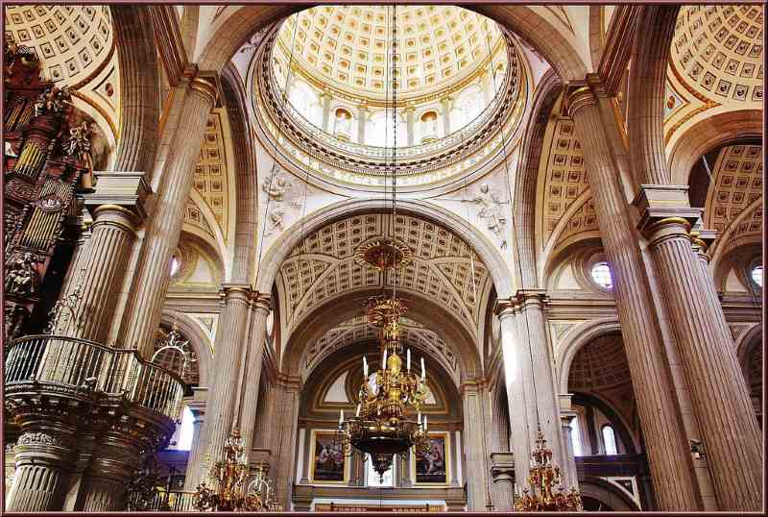
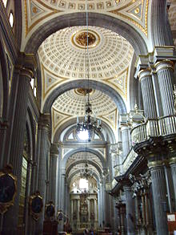
Se hallan en el tambor
de la cúpula principal
ocho hornacinas
con las esculturas
de los profetas
y evangelistas
en estuco blanco,
su creador fue el arquitecto
y escultor español
Pedro García Ferrer
sobrino del obispo Palafox.
El enlosado es de mármol
rojo y negro alternado,
llamado de Santo Tomás.
El edificio está iluminado
por 124 ventanas,
de las cuales 27 son redondas, empleando 2215 vidrios
que originalmente fueron puestos en el año de 1664.
Los altares del Evangelio y de la Epístola
La nave procesional del Evangelio,
al fondo el altar dedicado a San José, a la izquierda el viacrucis
obra de Miguel Cabrera y a la derecha el Coro.
Cancel de la puerta de San Cristóbal y cuadro del santo,
del autor Lara y el Cristo del escultor José Zacarías Cora.

Slide 13
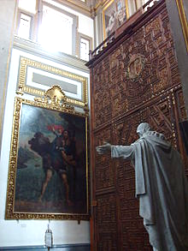
Cada nave colateral tiene su altar a la cabeza de ella:
el del lado del Evangelio está dedicado a San José y el de la Epístola a San Miguel.
Estos dos altares son igualmente dorados y de orden corintio.
Se componen de cuatro columnas grandes en el primer cuerpo y dos chicas en el segundo.
Cada altar tiene un gran nicho con cristales,
dentro de ellos están colocadas las imágenes de los santos a quienes están dedicados,
sobre hermosas peanas de plata y cuatro ramilletes del mismo metal.
La imagen de San Miguel tiene su bastón y demás aderezos de plata,
y a los lados en los intercolumnios, en unos repisones, están colocadas dos estatuas
de San Gabriel y de San Rafael, sobre hermosas peanas de plata y sus portavelas del mismo metal;
siendo estas figuras de tamaño natural.
La mesa del altar tiene un frontal de plata y soporta un sagrario de más de un metro de alto del mismo metal, con un nicho en el medio donde está colocado un Cristo de José Antonio Villegas Cora,
y otros a los lados con varias reliquias.
El altar de San José, a la derecha del Altar de los Reyes, tiene el mismo adorno de plata
y las estatuas de sus intercolumnios son de San Joaquín y de Santa Ana.
En el sagrario de este altar
está colocado otro Santo Cristo con la Virgen y San Juan.
La de San José es de Cora.

Slide 14
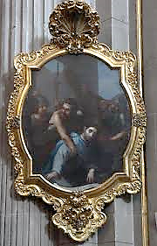
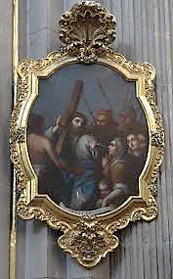
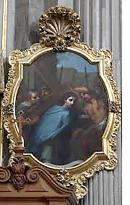
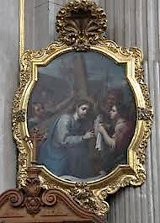
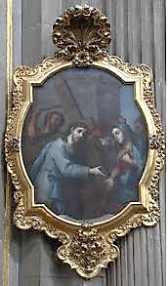
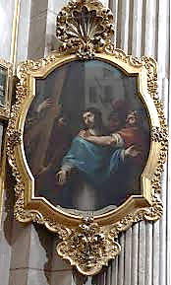
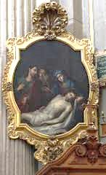
Viacrucis
La serie de cuadros que relatan el Viacrucis
ubicados a lo largo de ambas naves procesionales
es obra del famoso pintor oaxaqueño del siglo XVIII
Miguel Cabrera.

Slide 15
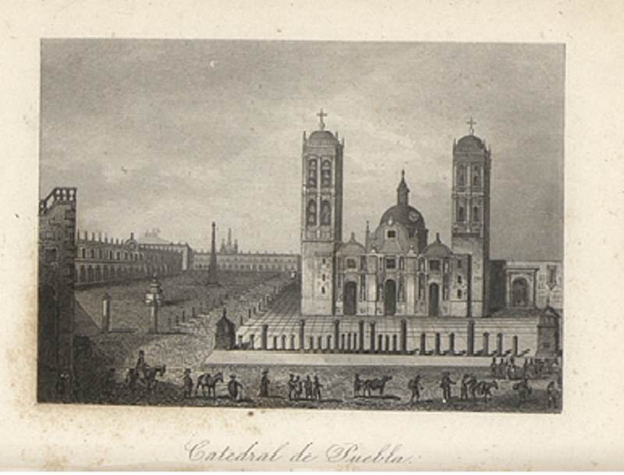

Imagenes y texto :
De la red
Música:
Catedral 3 medley
Interprete:
Coros de Catedral
Edición:
Eaglenest
Duración :
20 minutos
59 segundos
Chao
Auf wiedersehen
Au revoir
Hasta la vista
Pasenla Bien
___________________
eaglenest8@hotmail.com

Slide 16







12:00
¿Te ha gustado?
Puedes ver más entrando
Aquí
Además puedes recibir powerpoints en tu correo electrónico suscribiéndote aquí:

